Slide 1
Лабораторная работа №7 Вариант I и III
Абакумов Кирилл Андреевич 3ПКС120

Slide 2
Команда ping
Проверяет подключение на уровне IP к другому компьютеру, отправляя сообщения эхо-запросов протокола ICMP. Отображаются сообщения о получении соответствующих эхо-ответов, а также время крукового пути.
Синтаксис: ping [/t] [/a] [/n <count>] [/l <size>] [/f] [/I <TTL>] [/v <TOS>] [/r <count>] [/s <count>] [{/j <hostlist> | /k <hostlist>}] [/w <timeout>] [/R] [/S <Srcaddr>] [/4] [/6] <targetname>

Slide 3
Ключи параметры
Параметр | Описание
/t | Указывает, что команда ping Continue отправляет сообщения эхо-запросов в место назначения, пока не будет прервано. Чтобы прервать и отобразить статистику, нажмите клавиши CTRL + ВВОД. Чтобы прервать выполнение и выйти из этой команды, нажмите клавиши CTRL + C.
/a | Указывает, что разрешение имен должно выполняться на целевом IP-адресе. В случае успешного выполнения команды Ping отображает соответствующее имя узла.
Параметра <count> | Указывает число сообщений запроса эха, которые будут отправлены. Значение по умолчанию — 4.
/l <size> | Задает длину (в байтах) поля данных в сообщениях запроса эха. Значение по умолчанию — 32. Максимальный размер — 65 527.
/f | Указывает, что сообщения эхо-запросов отправляются с флагом "не фрагментировать " в заголовке IP, установленном в значение 1 (доступно только в IPv4). Сообщения эхо-запроса не могут быть фрагментированы маршрутизаторами по пути к назначению. Этот параметр полезен для устранения неполадок с максимальным количеством блоков передачи (PMTU).

Slide 4
Ключи параметры
Параметр | Описание
/l <TTL> | Задает значение поля срока жизни (TTL) в заголовке IP для отправленных сообщений эхо-запросов. По умолчанию используется значение TTL по умолчанию для узла. Максимальный срок жизни — 255.
/v <TOS> | Указывает значение поля типа службы (TOS) в IP-заголовке для отправленных сообщений запроса эха (доступно только в IPv4). Значение по умолчанию равно 0. TOS задаются в виде десятичного значения от 0 до 255.
/r <count> | Указывает параметр записи маршрута в заголовке IP-адреса, который используется для записи пути, полученного сообщением запроса эха, и соответствующего сообщения о эхо-ответе (доступно только в IPv4). Каждый прыжок в пути использует запись в параметре запись маршрута . Если это возможно, укажите значение счетчика , равное или больше, чем число прыжков между источником и назначением. Число должно быть не меньше 1 и не больше 9.
ключ <count> | Указывает, что параметр отметка времени Интернета в заголовке IP используется для записи времени прибытия сообщения эхо-запроса и соответствующего сообщения эхо-ответа для каждого прыжка. Число должно быть не меньше 1 и не больше 4. Это необходимо для адресов назначения, находящейся в локальной связи.

Slide 5
Ключи параметры
Параметр | Описание
/j <hostlist> | Указывает, что сообщения эхо-запроса используют параметр свободного исходного маршрута в заголовке IP с набором промежуточных назначений, указанных в hostlist (только в IPv4). При свободной маршрутизации последовательные промежуточные назначения могут быть разделены одним или несколькими маршрутизаторами. Максимальное число адресов или имен в списке узлов равно 9. Список узлов представляет собой набор IP-адресов (в точечно-десятичной нотации), разделенных пробелами.
/k <hostlist> | Указывает, что сообщения эхо-запроса используют в заголовке IP параметр с максимальным исходным маршрутом с набором промежуточных назначений, указанных в hostlist (доступно только в IPv4). При использовании явной исходной маршрутизации следующее промежуточное назначение должно быть напрямую достижимо (оно должно быть соседом в интерфейсе маршрутизатора). Максимальное число адресов или имен в списке узлов равно 9. Список узлов представляет собой набор IP-адресов (в точечно-десятичной нотации), разделенных пробелами.

Slide 6
Ключи параметры
Параметр | Описание
/w <timeout> | Указывает время ожидания сообщения эхо-ответа, соответствующего заданному сообщению запроса эха, в миллисекундах. Если ответное сообщение не получено в течение времени ожидания, отображается сообщение об ошибке "запрос был превышен). Время ожидания по умолчанию — 4000 (4 секунды).
/R | Указывает путь к пути приема-передачи, который отслеживается (доступно только в IPv6).
Ключ <Srcaddr> | Указывает используемый исходный адрес (доступен только в IPv6).
/4 | Указывает IPv4, используемый для проверки связи. Этот параметр не требуется для определения целевого узла с IPv4-адресом. Необходимо только указать целевой узел по имени.
/6 | Указывает IPv6, используемый для проверки связи. Этот параметр не требуется для определения целевого узла с IPv6-адресом. Необходимо только указать целевой узел по имени.
<targetname> | Указывает имя узла или IP-адрес назначения.

Slide 7
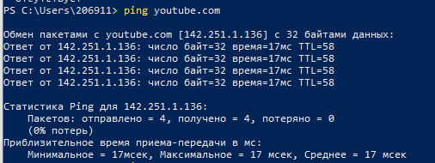
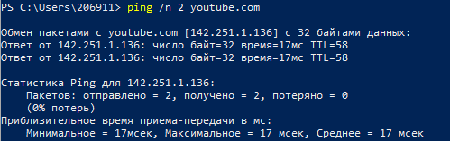
Примеры использования

Slide 8
Команда route
Отображает и изменяет записи в таблице локальной IP-маршрутизации. При использовании без параметров route отображает справку в командной строке.
Синтаксис: route [/f] [/p] [<command> [<destination>] [mask <netmask>] [<gateway>] [metric <metric>]] [if <interface>]]

Slide 9
Ключи параметры
Параметр | Описание
/ ф | Очищает таблицу маршрутизации от всех записей, которые не являются маршрутами хоста (маршруты с сетевой маской 255.255.255.255), петлевым сетевым маршрутом (маршруты с пунктом назначения 127.0.0.0 и сетевой маской 255.0.0.0) или многоадресным маршрутом ( маршруты с пунктом назначения 224.0.0.0 и сетевой маской 240.0.0.0). Если это используется в сочетании с одной из команд (например, добавить, изменить или удалить), таблица очищается перед запуском команды.
/п | При использовании с командой add указанный маршрут добавляется в реестр и используется для инициализации таблицы IP-маршрутизации при каждом запуске протокола TCP/IP. По умолчанию добавленные маршруты не сохраняются при запуске протокола TCP/IP. При использовании с командой печати отображается список постоянных маршрутов. Этот параметр игнорируется для всех остальных команд. Постоянные маршруты хранятся в разделе реестра HKEY_LOCAL_MACHINE\SYSTEM\CurrentControlSet\Services\Tcpip\Parameters\PersistentRoutes .

Slide 10
Ключи параметры
Параметр | Описание
<command> | Указывает команду, которую вы хотите запустить. Допустимые команды включают в себя:add — добавляет маршрут. change — изменяет существующий маршрут. удалить: - Удаляет маршрут или маршруты. print - Печатает маршрут или маршруты.
<destination> | Указывает сетевой пункт назначения маршрута. Пунктом назначения может быть сетевой IP-адрес (где биты узла сетевого адреса установлены на 0), IP-адрес для маршрута узла или 0.0.0.0 для маршрута по умолчанию.
<mask> | Указывает следующий параметр для значения 'netmask'.
<netmask> | Указывает сетевую маску подсети назначения. По умолчанию 255.255.255.255, если не указано иное.

Slide 11
Ключи параметры
Параметр | Описание
<gateway> | Указывает IP-адрес переадресации или следующего перехода, по которому доступен набор адресов, определенных сетевым назначением и маской подсети. Для локально подключенных маршрутов подсети адрес шлюза — это IP-адрес, назначенный интерфейсу, подключенному к подсети. Для удаленных маршрутов, доступных через один или несколько маршрутизаторов, адрес шлюза представляет собой непосредственно доступный IP-адрес, назначенный соседнему маршрутизатору.
метрика<metric> | Указывает целочисленную метрику стоимости (в диапазоне от 1 до 9999) для маршрута, которая используется при выборе среди нескольких маршрутов в таблице маршрутизации, которые наиболее точно соответствуют адресу назначения пересылаемого пакета. Выбирается маршрут с наименьшей метрикой. Метрика может отражать количество переходов, скорость пути, надежность пути, пропускную способность пути или административные свойства.

Slide 12
Ключи параметры
Параметр | Описание
если<interface> | Указывает индекс интерфейса для интерфейса, через который доступен пункт назначения. Для получения списка интерфейсов и соответствующих им индексов интерфейсов используйте отображение команды route print. Вы можете использовать как десятичные, так и шестнадцатеричные значения для индекса интерфейса. Для шестнадцатеричных значений перед шестнадцатеричным числом следует поставить 0x. Когда параметр if опущен, интерфейс определяется по адресу шлюза.
/? | Отображает справку в командной строке.

Slide 13
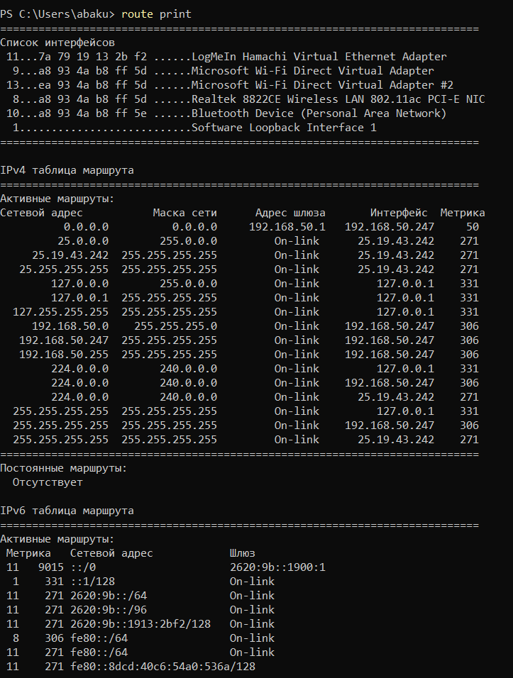
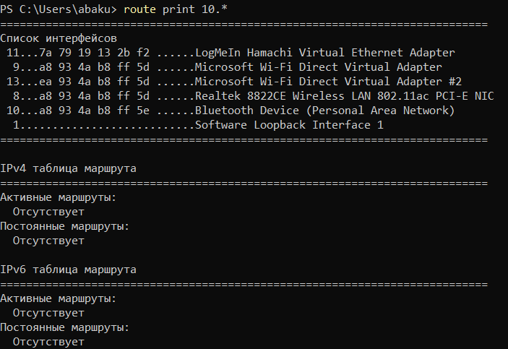
Примеры использования

